Slide 1
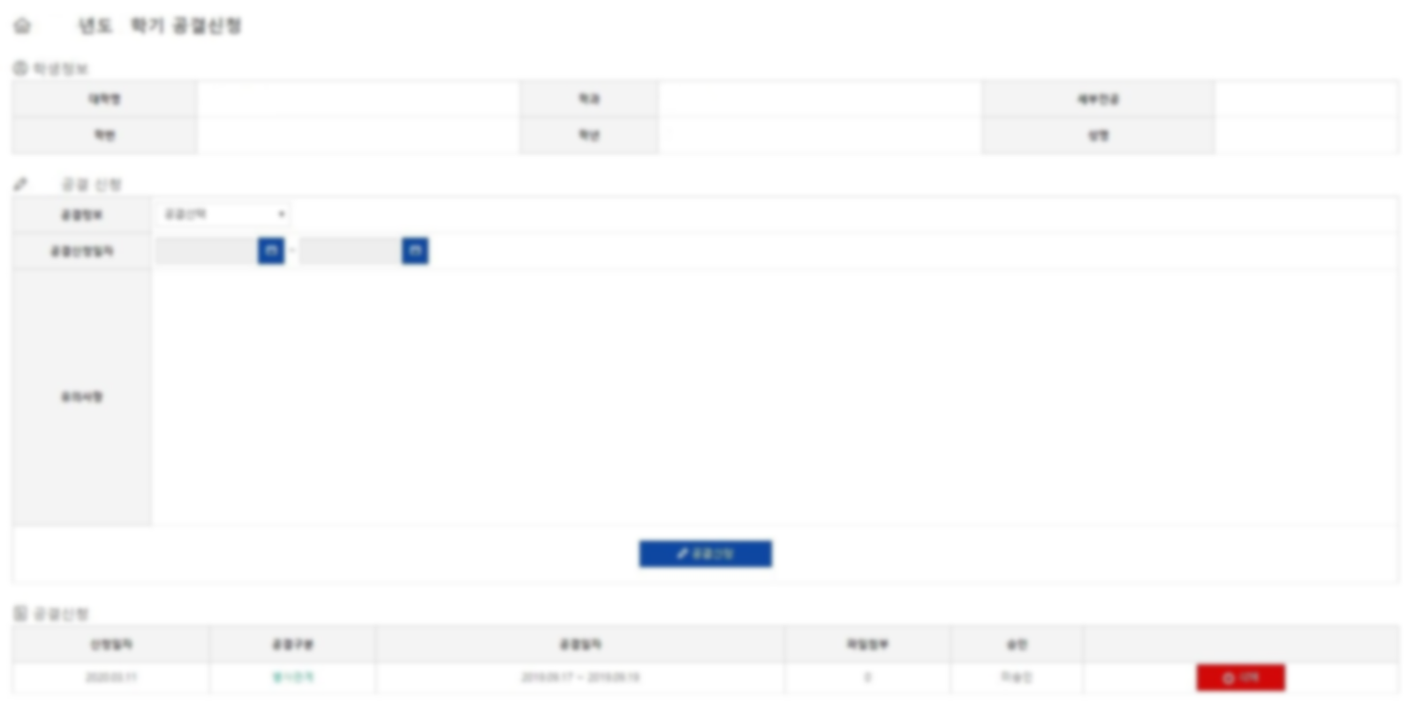
2) 공결사유별 증빙서류 첨부하기
공결구분 클릭
⑤

Slide 2
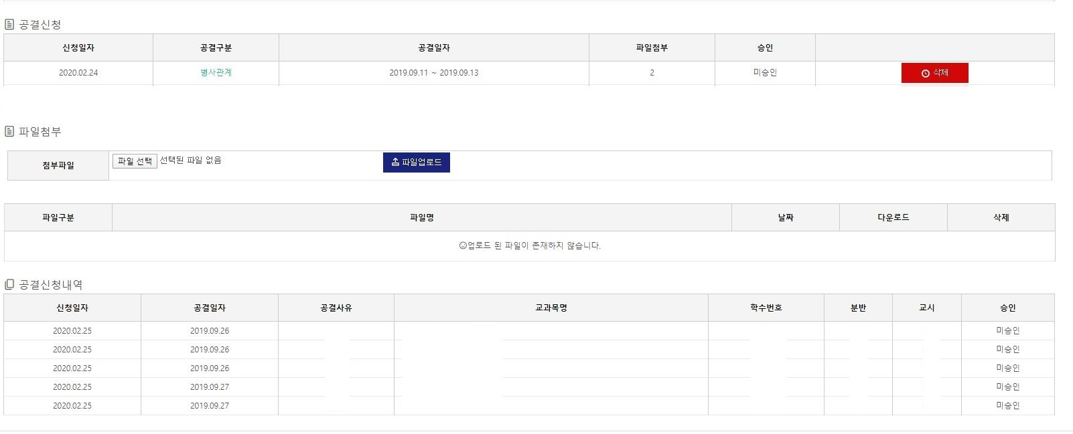
2) 공결사유별 증빙서류 첨부하기
⑥
⑦

Slide 3
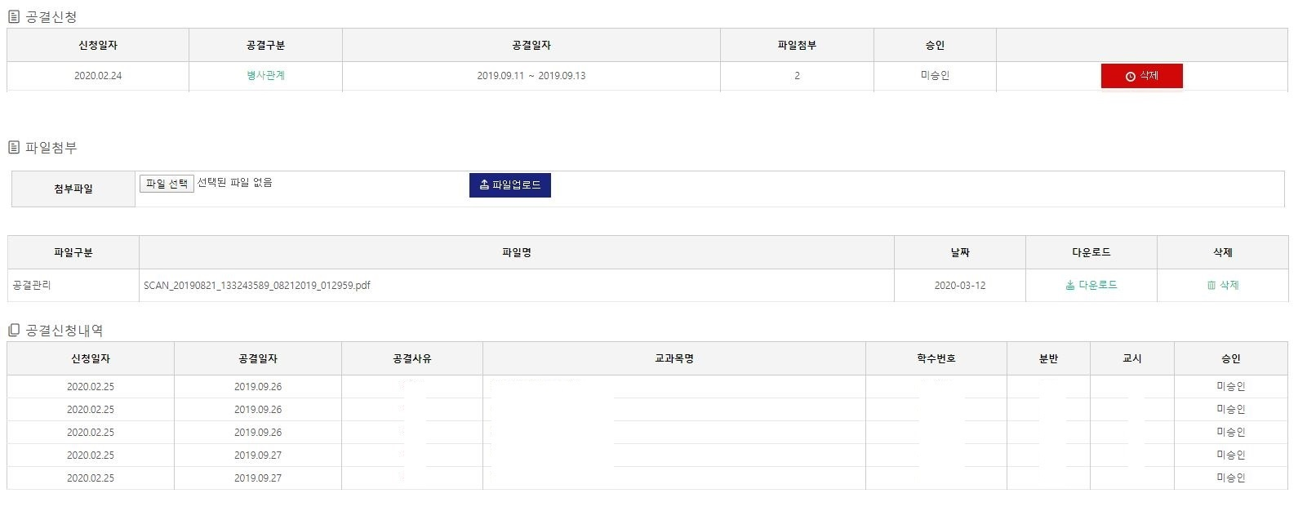
2) 공결사유별 증빙서류 첨부하기

Slide 4
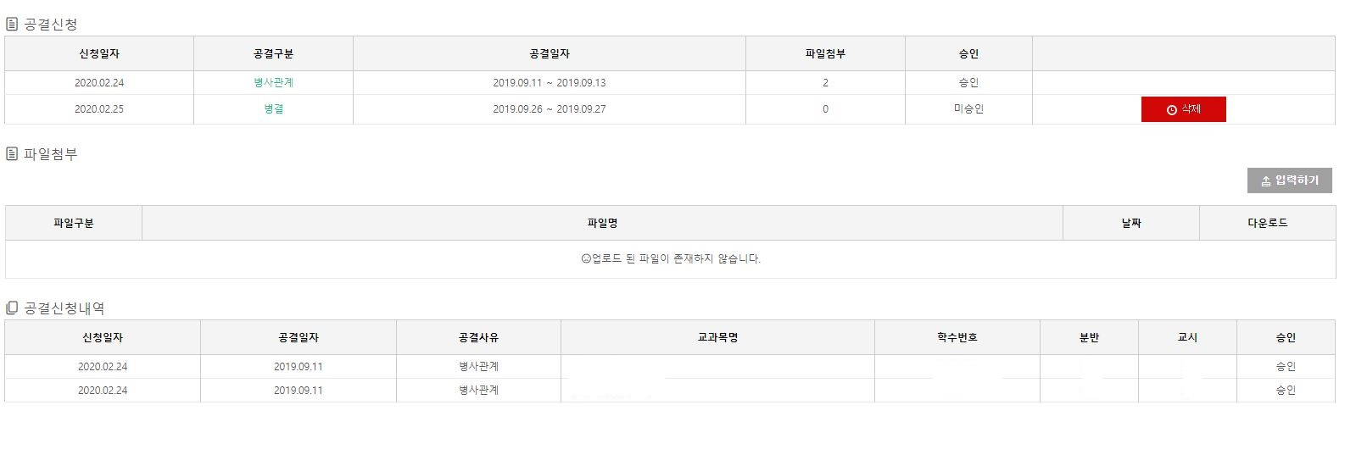
3) 승인 공결 확인하기

